Slide 1
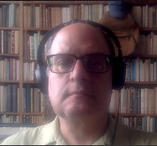
Taller de Investigación
“Anillos real cerrados.”
Los anillos real cerrados, en una de las versiones más generales, fue introducida por Niels Schwartz a finales de los años 80. La motivación general fue la de construir el análogo en geometría algebraica real. Introduciremos primero la construcción de la clausura real sobre el espectro real de un anillo. Luego veremos algunas propiedades algebraicas y modelo teóricas de dichos anillos.
Requisitos: A partir de tercer año de carrera.
Período: Del 05 al 29 de febrero, 2024.
Reunión inicial: Lunes y Jueves, 10a.m. – 12m.d.
Lugar: Laboratorio, CIMPA
Modalidad: Presencial
Inscripción: 20 de noviembre – 15 de enero 2024.
Dr. Jorge Guier Acosta

